Slide 1
Ch 04. 게임 프레임워크 만들기

Slide 2
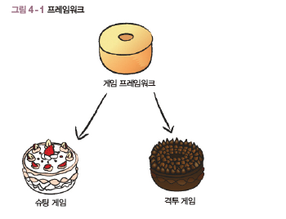
서론. 게임 프레임 워크 만들기
게임 프레임 워크란?
  게임 프레임워크는 게임 제작에서 가장 큰 뼈대 역할
  기본적인 게임 루프 처리 등을 지원
    게임 프레임워크를 만든 뒤에는 제작할 게임에 따른 요소와 로직만 추가해주면 게임 제작가능
    즉 빠른 속도로 게임 개발이 가능해짐
  프레임워크는 베이스 역할

Slide 3
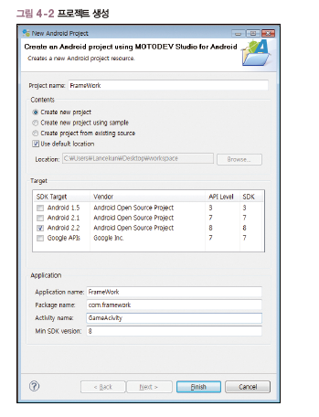
서론. 게임 프레임 워크 만들기
게임 제작을 위한 프레임 워크 만들기
  새 안드로이드 프로젝트를 생성
  프로젝트 생성 창이 뜨면 다음과 같이 입력하고 Finish

Slide 4
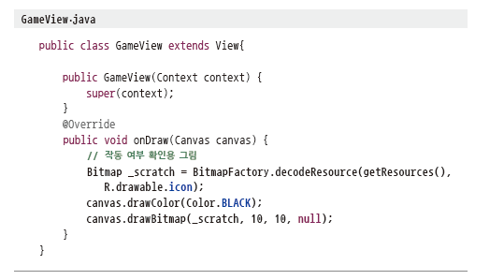
서론. 게임 프레임 워크 만들기
게임 제작을 위한 프레임 워크 만들기
  프로젝트를 생성한 뒤에 클래스 추가
    클래스 이름은 GameView이고, View 클래스 상속
    기본 생성자와 onDraw 메서드를 오버라이드해 기본 동작 정의
    클래스의 작동을 점검할 수 있도록 프로젝트 생성 시 기본적으로 포함된 아이콘 이미지를 띄워줌

Slide 5
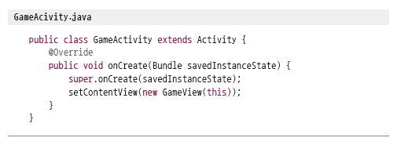
서론. 게임 프레임 워크 만들기
게임 제작을 위한 프레임 워크 만들기
  Activity를 상속한 GameActivity 클래스 수정
    화면에 보여줄 뷰를 GameView로 설정
    최종 목표는 개발 코드를 프레임 워크로 만드는 것.

Slide 6

서론. 게임 프레임 워크 만들기
게임 제작을 위한 프레임 워크 만들기
  프로젝트 실행화면 확인
  안드로이드 기본 뷰
    그래픽 처리에 대한 주도권을 안드로이드 UI 매니저가 가짐
    게임을 처리하기 불편
  빠른 그래픽 처리를 위해 SurfaceView 이용

Slide 7
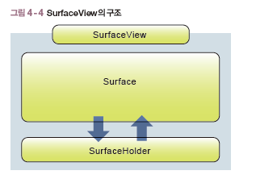
4.1 SurfaceView를 이용한 빠른 그래픽 처리 기반
SurfaceView의 활용
  안드로이드에서는 5초 이상 동작이 멈추었을 때 ANR(Application Not Responding) 에러 발생
    게임처럼 연산이 많은 애플리케이션에서 모든 연산을 UI 스레드에서 처리하다 보면 GUI 업데이트가 늦어지며 ANR 발생함
  SurfaceView는 화면 업데이트를 백그라운드로 처리
    애플리케이션의 자원을 차지하지 않고, 뷰를 원활하게 업데이트 가능
  OpenGL을 통한 가속도 지원하므로 3D 그래픽도 표현할 수 있음
  SurfaceView의 구조

Slide 8
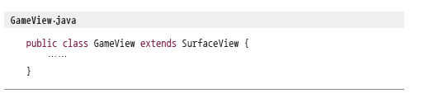
4.1 SurfaceView를 이용한 빠른 그래픽 처리 기반
SurfaceView의 활용
  SurfaceView는 하나의 틀 역할
    사실상 SurfaceHolder 객체가 실제 Surface에 접근해 화면 처리
  SurfaceHolder는 이름 그대로, Surface객체를 잡아주는(Hold) 역할
  SurfaceView를 예제 프레임워크에 적용
    GameView가 상속받는 클래스를 View에서 SurfaceView로 바꿈

Slide 9

4.1 SurfaceView를 이용한 빠른 그래픽 처리 기반
SurfaceView의 활용
  컴파일 후 실행 화면
    이전에는 잘 표시되던 그림이 이제는 표시되지 않음
  화면에 아무 것도 뜨지 않는 이유
    SurfaceView를 실제로 관리하는 객체가 SurfaceHolder이기 때문
    화면을 그리는 Canvas에 접근하려면 SurfaceHolder 객체 필요

Slide 10
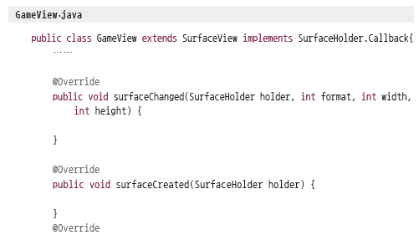

4.1 SurfaceView를 이용한 빠른 그래픽 처리 기반
SurfaceView의 활용
  SurfaceHolder.Callback의 순수 가상 메서드 구현

Slide 11
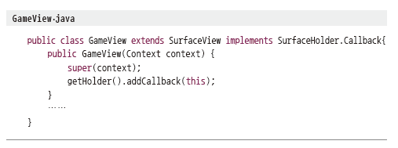
4.1 SurfaceView를 이용한 빠른 그래픽 처리 기반
SurfaceView의 활용
  GameView의 생성자에서 Callback을 등록

Slide 12
4.1 SurfaceView를 이용한 빠른 그래픽 처리 기반
SurfaceView의 활용
  그림을 관리하는 클래스 생성
    그림 처리는 앞에서 배운 스레드 이용
    일단 Thread 클래스를 상속받는 GameViewThread 클래스를 하나 생성
    GameView와 SurfaceHolder를 생성자 매개변수로 가지며, 스레드 실행을 위해 run 메서드 재정의

Slide 13
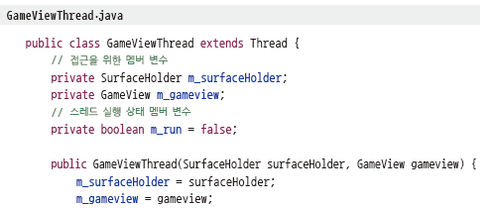
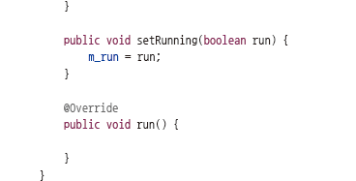
4.1 SurfaceView를 이용한 빠른 그래픽 처리 기반

Slide 14
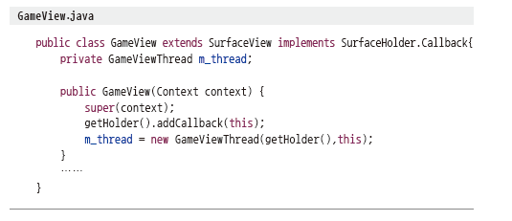
4.1 SurfaceView를 이용한 빠른 그래픽 처리 기반
SurfaceView의 활용
  GameViewThread 클래스를 GameView 클래스의 멤버로 추가
  생성자에서 인스턴스를 생성하는 코드

Slide 15
4.1 SurfaceView를 이용한 빠른 그래픽 처리 기반
SurfaceView의 활용
  SurfaceHolder.Callback을 implements해서 추가된 surfaceCreated 메서드와 surfaceDestroyed 메서드
    스레드를 시작하고 종료하는 루틴 작성

Slide 16
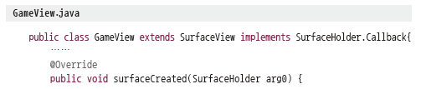
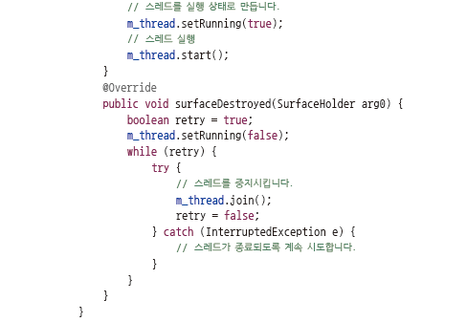
4.1 SurfaceView를 이용한 빠른 그래픽 처리 기반

Slide 17
4.1 SurfaceView를 이용한 빠른 그래픽 처리 기반
SurfaceView의 활용
  GameViewThread를 멤버 변수로 추가
  생성자에서 인스턴스화
  GameView의 Surface가 생성될 때 스레드 실행
  Surface가 파괴될 때 스레드를 종료
  GameViewThread 클래스의 run 메서드 구현
    run 메서드가 캔버스 객체에 접근하기 위해 루프 하나 생성
    예외를 대비해 try 블록 생성
    캔버스를 잠근 후 그림을 그리고 캔버스의 잠금을 해제
    캔버스를 화면에 뿌려주기
      내부 스레드에서 캔버스에 접근하려면 SurfaceHolder를 통함

Slide 18
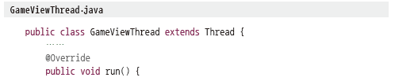
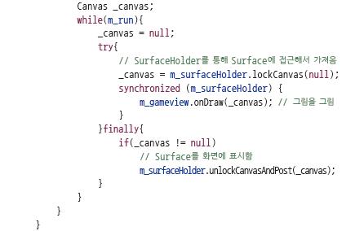
4.1 SurfaceView를 이용한 빠른 그래픽 처리 기반
SurfaceView의 활용
  GameViewThread 클래스의 run 메서드 구현

Slide 19

4.1 SurfaceView를 이용한 빠른 그래픽 처리 기반
SurfaceView의 활용
  컴파일하고 애플리케이션을 실행한 결과
    그림이 정상적으로 그려지는 것 확인

Slide 20
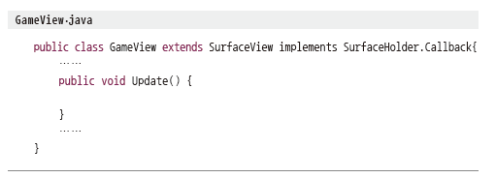
4.1 SurfaceView를 이용한 빠른 그래픽 처리 기반
SurfaceView의 활용
  데이터 자동으로 갱신할 때 사용할 Update 메서드 추가
    프레임워크에서 사용자의 입력이나 안드로이드 내외부의 신호를 받지 않더라도 자동 갱신

Slide 21
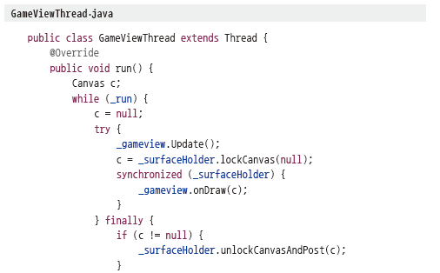

4.1 SurfaceView를 이용한 빠른 그래픽 처리 기반
SurfaceView의 활용
  Update 메서드를 스레드에서 지속적으로 실행해야만 갱신 수행
    GameViewThread의 run 메서드에서 Update 메서드 실행

Slide 22
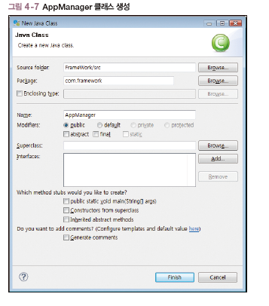
4.2 애플리케이션의 모든 것을 관리하는 AppManager
프레임워크를 관리하는 매니저 클래스 제작
  이클립스에서 New – Class를 눌러 AppManager 클래스를 생성

Slide 23
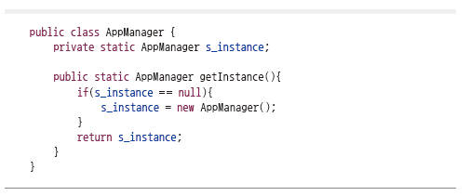
4.2 애플리케이션의 모든 것을 관리하는 AppManager
프레임워크를 관리하는 매니저 클래스 제작
  AppManager 클래스
    프레임워크를 사용하는 애플리케이션 관리
    관리에 필요한 여러 가지 기능을 하나로 합친 것
      프로젝트 어디서나 접근할 수 있게 싱글턴 패턴 적용해 작성

Slide 24
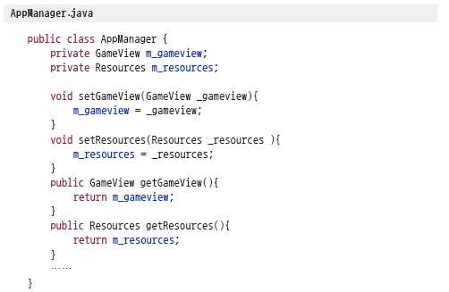
4.2 애플리케이션의 모든 것을 관리하는 AppManager
프레임워크를 관리하는 매니저 클래스 제작
  게임에서 사용할 서브시스템이나 애플리케이션에 관련된 정보를 멤버 변수로 추가
    먼저 게임 뷰나 리소스를 추가

Slide 25
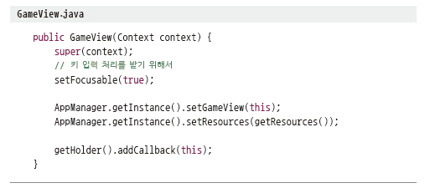
4.2 애플리케이션의 모든 것을 관리하는 AppManager
프레임워크를 관리하는 매니저 클래스 제작
  AppManager
    GameView와 Resources의 인스턴스 정보를 알려면 GameView 생성자에서 AppManager에 인스턴스 값을 넘겨줌

Slide 26
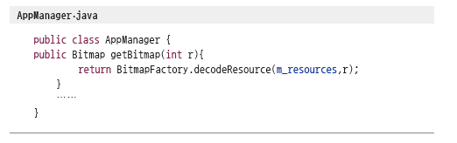
4.2 애플리케이션의 모든 것을 관리하는 AppManager
프레임워크를 관리하는 매니저 클래스 제작
  매니저 클래스를 이용해 비트맵을 손쉽게 가져오는 getBitmap 메서드 작성
    게임의 규모가 굉장히 커지면 리소스 매니저 클래스를 만드는 것이 좋음

Slide 27
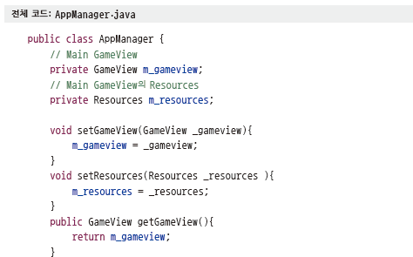
4.2 애플리케이션의 모든 것을 관리하는 AppManager
프레임워크를 관리하는 매니저 클래스 제작
  AppManager 클래스
    이 책에서는 GameView와 Resource 접근을 위해서만 사용
    상용 수준의 게임을 만든다면 여기에 애플리케이션 실행 정보나 여러 가지 정보를 관리하는 기능 추가
    전체 코드

Slide 28
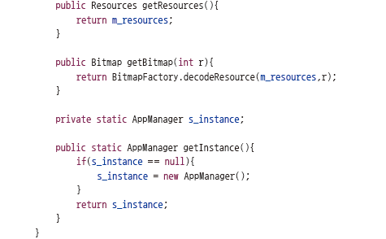
4.2 애플리케이션의 모든 것을 관리하는 AppManager

Slide 29
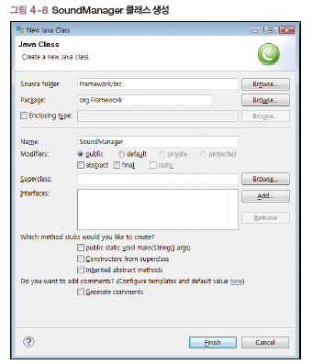
4.3 SoundManager를 통한 사운드 기반 구현
SoundManager 제작
  사운드가 필요할 때마다 코드를 반복해서 작성하지 않아도 되는 장점
  다른 프로젝트에서도 재사용 가능
  이클립스에서 New – Class를 눌러 SoundManager 클래스 생성

Slide 30
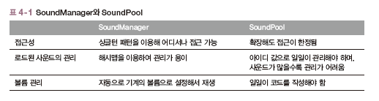
4.3 SoundManager를 통한 사운드 기반 구현
SoundManager 제작
  SoundManager 클래스 개발
    게임 사용에 가장 적합한 SoundPool 이용
    앞에서 작성했던 SoundPool 예제는 SoundPool 객체 생성, 리로스 로딩, 사운드 출력이라는 세 단계로 사운드 처리
    세부목표
      세 단계를 더 쉽게 이용할 수 있는 SoundManager 제작
  SoundManager와 SoundPool의 차이점

Slide 31
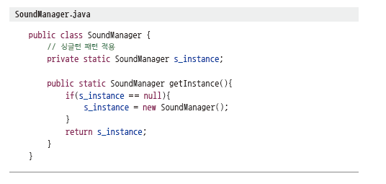
4.3 SoundManager를 통한 사운드 기반 구현
SoundManager 제작
  사운드는 게임 전체에서 이용하므로 접근성 고려
    SoundPool을 이용하려면 SoundPool 객체를 갖고 있거나 SoundPool 인스턴스에 접근할 수 있어야
    SoundPool 객체를 프레임워크에서 갖고 있다면 프레임워크 이외의 클래스에서는 SoundPool에 접근하기가 어려움
    싱글턴 패턴을 적용해 어디서나 접근 가능하게 함

Slide 32
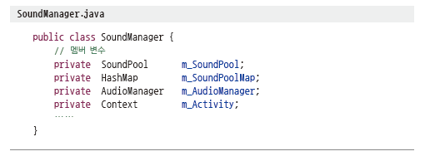
4.3 SoundManager를 통한 사운드 기반 구현
SoundManager 제작
  기본적인 사운드 처리 로직을 구현하기 위해 멤버 변수 추가
  멤버 변수의 역할
    m_SoundPool 안드로이드에서 지원하는 사운드풀
    m_SoundPoolMap 불러온 사운드의 아이디 값을 저장할 해시맵
    m_AudioManager 원하는 대로 사운드를 관리할 수 있는 오디오 매니저
    m_Acitivity 애플리케이션의 컨텍스트 값

Slide 33
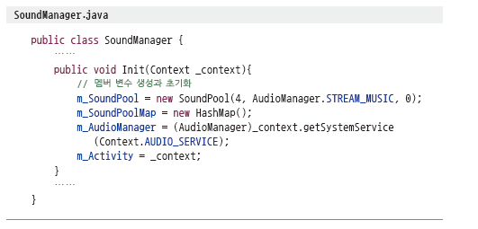
4.3 SoundManager를 통한 사운드 기반 구현
SoundManager 제작
  멤버 변수를 초기화하는 메서드 추가
    첫째 줄은 이전에 사운드 풀을 생성했을 때와 동일
    둘째 줄은 리소스의 아이디 값을 저장할 해시맵 생성
    셋째 줄은 시스템에서 오디오 매니저의 핸들 값을 가져오는 코드
    넷째 줄은 액티비티의 핸들 값을 가져오는 코드

Slide 34
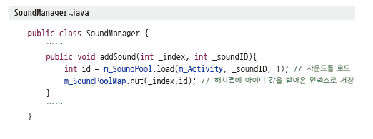
4.3 SoundManager를 통한 사운드 기반 구현
SoundManager 제작
  사운드를 불러오는 addSound 메서드
    addSound 메서드는 인자로 인덱스 값과 사운드 리소스의 아이디 값 받음
    SoundPool이 제공하는 아이디 값이 아닌 매니저의 인덱스 값을 사용해 사운드 관리가 가능해짐

Slide 35
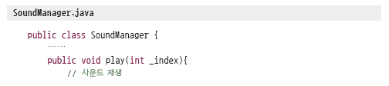
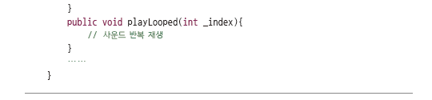
4.3 SoundManager를 통한 사운드 기반 구현
SoundManager 제작
  사운드를 재생하는 메서드
  게임에서 사용하는 사운드 재생은 크게 두 가지
    효과음 재생 시간이 짧고, 재생이 끝나지 않아도 다시 재생 가능. 반복 X
    배경음 재생 시간이 길고 소리 하나만 재생. 반복 O
  두 가지 사운드 재생 유형에 따라 편리하게 사용 가능한 메서드 작성
    사운드의 인덱스 값을 받는 두 가지 메서드, play와 playLooped 작성

Slide 36
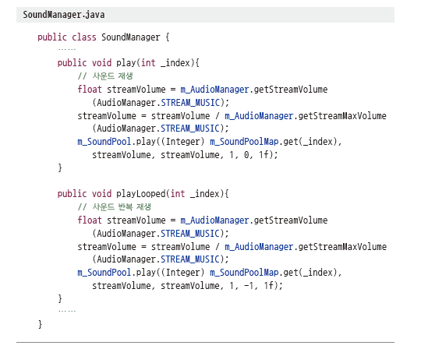
4.3 SoundManager를 통한 사운드 기반 구현
SoundManager 제작
  사운드를 재생하는 실제 코드 추가

Slide 37
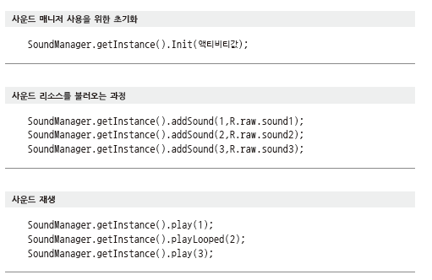
4.3 SoundManager를 통한 사운드 기반 구현
SoundManager 제작
  이전의 사운드 재생 코드보다 코드량 증가
    오디오 매니저에서 스트림 값을 얻어와 최대 스트림 값과 연산해 사용자의 볼륨 값에 맞춰 볼륨을 조절하는 코드를 추가했기 때문
    두 가지 메서드는 SoundPool.play 메서드의 인자 중에 반복 지정하는 부분을 제외하고는 모두 같은 코드
  클래스 사용 예

Slide 38
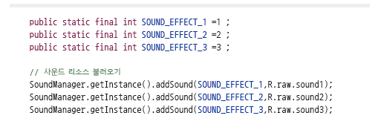

4.3 SoundManager를 통한 사운드 기반 구현
SoundManager 제작
  인덱스 값을 상수로 추가해 그에 맞는 사운드를 관리하면 쉽게 사운드 관리 가능

Slide 39
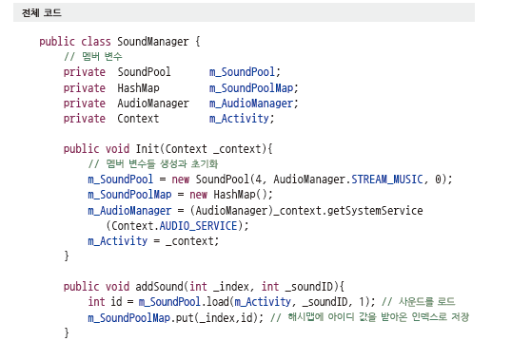
4.3 SoundManager를 통한 사운드 기반 구현
SoundManager 제작
  상수로 사운드 리소스 관리
    개인이 아닌 팀 단위로 개발할 때도 사운드 관리가 쉬워짐

Slide 40
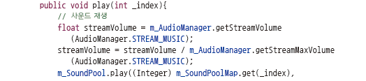
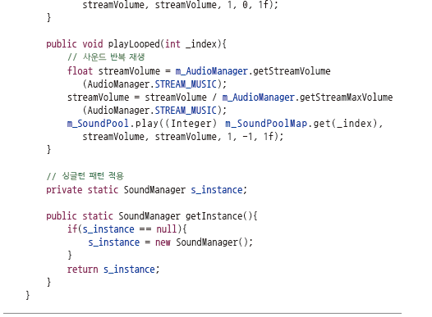
4.3 SoundManager를 통한 사운드 기반 구현
SoundManager 제작

Slide 41
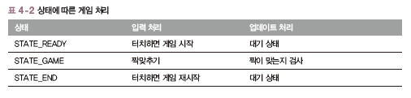
4.4 게임 상태의 이해와 게임 상태 기반 구현
게임 상태의 이해
  게임 애플리케이션이 실행 중일 때의 위치 또는 모드
  짝 맞추기 게임은 세 가지 게임 상태를 가지며 그 상태에 맞게 처리
    STATE_READY 게임 시작 전 준비 상태
    STATE_GAME 짝 맞추기 중
    STATE_END 게임 종료
  게임 상태에 따라 사용자의 입력(터치 또는 키패드)에 대한 처리, 그리기 처리가 달라짐

Slide 42
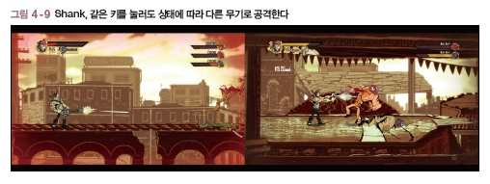
4.4 게임 상태의 이해와 게임 상태 기반 구현
게임상태란
  게임 애플리케이션은 게임 상태의 집합으로 구성
  스타크래프트와 같은 복잡한 게임도 상태의 집합으로 구성
  게임 상태를 세분화할수록 게임 개발과 디버깅이 쉬워짐
  무작정 세분화하면 복잡해지기 때문에 세분화는 적정 수준까지 하는 것이 중요

Slide 43
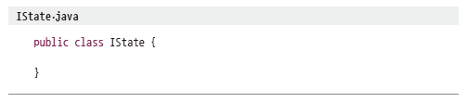
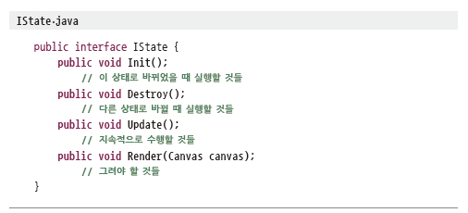
4.4 게임 상태의 이해와 게임 상태 기반 구현
게임 상태 예제코드 구현
  게임 상태에 대한 코드 작성
    상태를 효율적으로 처리하는 스테이트 패턴을 사용해 게임 상태를 관리하고 사용할 수 있는 기반을 제작
  먼저 게임 상태의 슈퍼 클래스가 될 IState 클래스 생성
  클래스 선언을 인터페이스 선언으로 바꿈
  게임 상태에 따른 메서드 추가

Slide 44
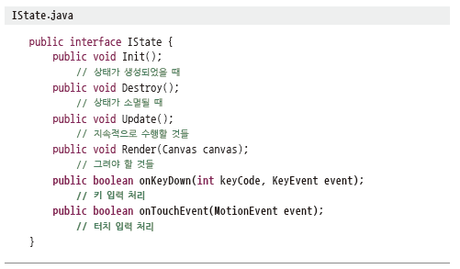
4.4 게임 상태의 이해와 게임 상태 기반 구현
게임 상태 예제코드 구현
  안드로이드 플랫폼에 알맞은 입력 처리, 안드로이드 관련 처리 추가
  사용자의 입력 처리를 담당할 두 가지 메서드를 추가
    키패드 입력 처리를 담당할 onKeyDown 메서드
    터치 입력 처리를 담당할 onTouchEvent 메서드
  인자 값으로 정보를 넘겨줘야 상속받는 상태 클래스에서 관련 처리

Slide 45
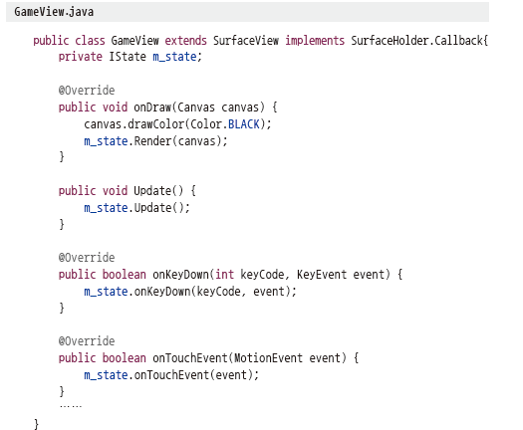
4.4 게임 상태의 이해와 게임 상태 기반 구현
게임 상태 예제코드 구현
  IState 인터페이스 작성 -> GameView에 추가 후, 기반 코드 작성
  GameView 클래스에서 현재 상태를 저장할 IState를 추가
  상태에 따라 그림 그리기, 업데이트 진행, 입력 처리 등을 수행할 코드 작성

Slide 46
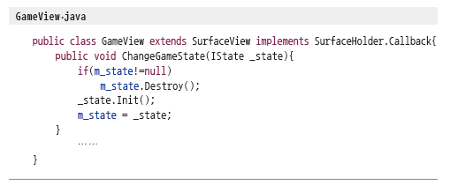
4.4 게임 상태의 이해와 게임 상태 기반 구현
게임 상태 예제코드 구현
  GameView에 상태를 변경하는 ChangeGameState 메서드 추가

Slide 47
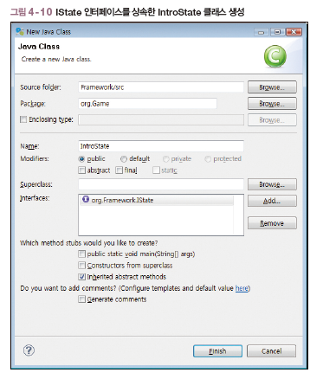
4.4 게임 상태의 이해와 게임 상태 기반 구현
게임 상태 예제코드 구현
  게임 상태 기반을 사용
    IState 클래스를 상속받는 IntroState 클래스를 작성

Slide 48
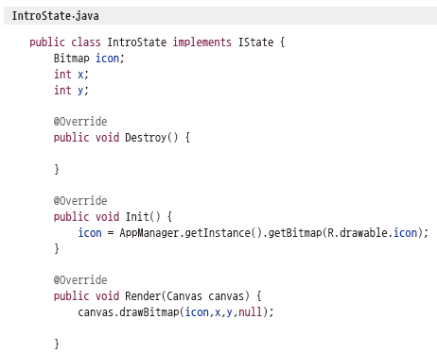
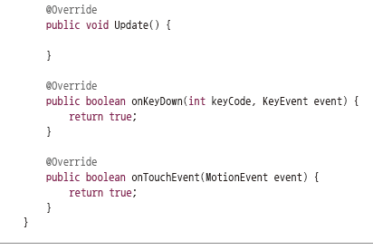
4.4 게임 상태의 이해와 게임 상태 기반 구현
게임 상태 예제코드 구현
  화면을 꾸며주는 몇 가지 메서드 추가

Slide 49
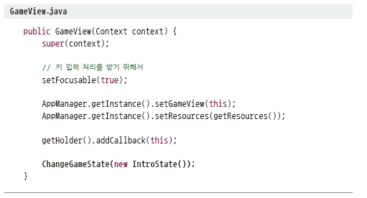

4.4 게임 상태의 이해와 게임 상태 기반 구현
게임 상태 예제코드 구현
  GameView 클래스
    첫 게임 상태 값으로 IntroState의 인스턴스를 넘기도록 수정
    IntroState에서 보여주고자 했던 아이콘이 제대로 표시

Slide 50

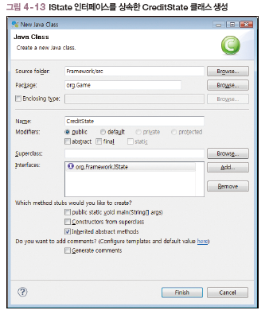
4.4 게임 상태의 이해와 게임 상태 기반 구현
게임 상태 예제코드 구현
  아래 그림을 리소스 폴더에 추가
  CreditState 상태 제작

Slide 51


4.4 게임 상태의 이해와 게임 상태 기반 구현
게임 상태 예제코드 구현
  CreditState 클래스를 생성
  안드로이드 그림을 표시할 코드 작성

Slide 52


4.4 게임 상태의 이해와 게임 상태 기반 구현
게임 상태 예제코드 구현
  CreditState 상태가 제대로 동작하는지 확인하기 위해 GameView에서 첫 게임 상태를 IntroState에서 CreditState로 변경
  컴파일하고 실행해서 안드로이드 캐릭터가 표시되는지 확인
    안드로이드 캐릭터가 표시되면 CreditState 상태가 제대로 동작

Slide 53

4.4 게임 상태의 이해와 게임 상태 기반 구현
게임 상태 예제코드 구현
  CreditState 상태가 제대로 동작하는 것을 확인
  게임의 첫 상태를 다시 IntroState로 변경
  IntroState에서 화면을 터치하면 CreditState로 상태를 변경하는 예제를 작성
  예제 코드는 초기 상태를 IntroState로 변경

Slide 54

4.4 게임 상태의 이해와 게임 상태 기반 구현
게임 상태 예제코드 구현
  터치 이벤트 발생하면 게임의 상태를 CreditState로 변경하는 코드 추가
  애플리케이션을 실행해 안드로이드 아이콘이 뜨면 화면을 터치해 CreditState로 변경
  화면에 안드로이드 캐릭터가 등장하면 게임 상태가 IntroState에서 CreditState로 바뀐 것
    이런 식의 구현을 “상태 기반 구현”이라 부름

Slide 55
4.4.1 스택을 이용한 게임 상태 관리
스택을 이용한 게임 상태 관리
  상태 기반 구현을 하면서 ChangeState 메서드로 게임 상태를 변경
    이전 상태는 신경 쓰지 않고 무조건 상태를 변경
    게임 상태가 다른 상태와 연관성이 없거나 상태 관리가 중요하지 않은 게임에만 쓰임
  대부분의 게임은 상태를 변경했다 다시 돌아오면 이전 상태를 그대로 유지하며 여기서는 스택을 사용해 이를 구현하는 것이 가능
    IState 인터페이스에 Pause, Resume 메서드 추가
      게임이 다른 상태로 변경되거나 다시 돌아올 때 호출
    ChangeState 외에 PushState, PopState 메서드 추가
      이들 메서드는 스택의 Push, Pop과 같은 역할
      PopState 이전 상태로 이동. 현재 상태는 소멸
      PushState 게임 상태의 이동, 현재 상태를 메모리에 유지한 채로 다음 상태로 이동

Slide 56
4.5 게임에 사용할 프레임워크의 부가 요소 제작
프레임워크 부가 요소 제작
  그림 하나를 그리려면 좌표나 비트맵뿐 아니라 여러 가지 멤버 변수를 선언해야 하며. 그림 하나를 그리려 해도 여러 단계를 거쳐야 함
  그림 표시하는 데 필요한 멤버 변수와 처리 과정을 하나의 클래스 구성
    그려야 할 이미지가 많아져도 소스 코드를 간결하게 유지
    코드 작성 시간 단축
  다른 프로젝트에서도 이 클래스 재사용
    개발에 걸리는 시간을 단축할 수 있는 이점

Slide 57


4.5.1 게임 화면에 표시되는 GraphicObject
그림을 나타내는 GraphicObject
  첫 번째로 만들 부가 요소 클래스
    게임 화면의 구성 요소 대부분을 차지하는 그림을 나타내는 클래스
  이클립스에서 New - Class를 눌러 새 클래스 생성
    클래스 이름은 GraphicObject
    GraphicObject 클래스는 비트맵 표현을 위한 것
      Bitmap 클래스와 x, y 좌표 값 필요

Slide 58

4.5.1 게임 화면에 표시되는 GraphicObject
그림을 나타내는 GraphicObject
  그래픽 처리에 필요한 메서드 추가
    메서드를 추가하기 전에 생성자 정의
    생성자에서 비트맵을 로드하고, 좌표를 원점으로 초기화

Slide 59

4.5.1 게임 화면에 표시되는 GraphicObject
그림을 나타내는 GraphicObject
  생성자를 작성한 후 GraphicObject에 그림을 그려주는 메서드 추가
  그림을 그리는 기능을 원해 Canvas.drawBitmap 메서드를 이용
    Canvas.drawBitmap(비트맵, x좌표, y좌표, null);
  Canvas 클래스에서 drawBitmap 메서드를 호출
  인자로 비트맵, 좌표 정보 전달
  GraphicObject 클래스에서 Canvas 인스턴스가 없으므로 그림을 그려주는 메서드에서 Canvas 를 인자로 받아와 그림을 그리게 코드 작성

Slide 60

4.5.1 게임 화면에 표시되는 GraphicObject
그림을 나타내는 GraphicObject
  생성자를 호출하고, 그림을 그리는 기능만 있는 클래스
  지금까지 만든 게임 프레임워크에 여기서 만든 GraphicObject 클래스를 추가

Slide 61

4.5.1 게임 화면에 표시되는 GraphicObject
그림을 나타내는 GraphicObject
  프레임워크에 GraphicObject 클래스를 추가
  이를 이용해 스크린에 그림 표시
  그림은 원하는 것을 사용하며 GameView 클래스를 작성,실행

Slide 62

4.5.1 게임 화면에 표시되는 GraphicObject
그림을 나타내는 GraphicObject
  예제를 실행한 결과
    각자 지정한 이미지가 화면에 출력되면 정상

Slide 63

4.5.1 게임 화면에 표시되는 GraphicObject
그림을 나타내는 GraphicObject
  위치 변경 기능
    슈팅 게임에서 주인공의 비행기는 플레이어의 조작에 따라 이동
      이는 위치 변경을 의미
  GraphicObject 클래스에 좌표 값 변경을 위한 메서드 추가

Slide 64


4.5.1 게임 화면에 표시되는 GraphicObject
그림을 나타내는 GraphicObject
  SetPosition 메서드
    그림이 그려지는 위치를 원하는 대로 바꿀 수 있음
  GraphicObject 클래스 제작
    그림을 쉽게 그릴 수 있고, 위치도 변경 가능

Slide 65

4.5.2 움직임을 표현하는 SpriteAnimation
애니메이션 구현
  안드로이드에서 2D 스프라이트 애니메이션을 구현하는 방법
    XML 기반으로 애니메이션 클래스를 작성
    예제에서는 비트맵 하나를 리소스에 추가
      이 비트맵의 애니메이션 정보를 코드에 직접 작성하는 방식
  조금씩 모습이 다른 이미지 네 개를 이용해 애니메이션을 구현하는 방법

Slide 66

4.5.2 움직임을 표현하는 SpriteAnimation
애니메이션 구현
  애니메이션을 그릴 때는 프레임 단위로 그려줌
  1번 프레임을 그려준 화면에 2번 프레임을 그림
    캐릭터가 움직이는 것처럼 보임
    첫 번째 프레임부터 마지막 프레임까지 순서대로 보여주면 애니메이션
  프레임워크 프로젝트에 SpriteAnimation 클래스 생성
    클래스를 생성할 때 슈퍼클래스를 GraphicObject로 지정
    SpriteAnimation 클래스도 화면에 일종의 그림을 표시하는 것
    그림이 움직인다는 점을 제외하면 GraphicObject처럼 화면에 자신만의 영역을 갖고 그림을 표시하는 그래픽 객체
  SpriteAnimation 클래스의 생성자 작성

Slide 67

4.5.2 움직임을 표현하는 SpriteAnimation
애니메이션 구현
  SpriteAnimation 클래스는 GraphicObject를 상속받음
    기본으로 Bitmap 멤버 변수 가짐
    애니메이션을 그려주는 데 필요한 몇 가지 멤버를 추가 가능
  현재의 프레임에서 그려줄 범위 정보를 담을 Rect형 멤버 변수 추가
  애니메이션의 초당 프레임(FPS : Frame Per Second) 정보를 담을 멤버 변수 추가
  애니메이션 시트의 개수를 담을 멤버 변수 m_iFrames를 추가
    나중에 개수를 계산해서 이 변수에 값을 대입

Slide 68


4.5.2 움직임을 표현하는 SpriteAnimation
애니메이션 구현
  현재 프레임을 담는 멤버 변수
    이제까지 애니메이션이 얼마나 진행되었는지를 알려주는 용도로 사용
    간이 지남에 따라 값이 증가
    그에 따라 그려지는 이미지도 바뀌도록 구현
  나머지는 개별 프레임의 높이와 넓이를 담아줄 멤버 변수

Slide 69


4.5.2 움직임을 표현하는 SpriteAnimation
애니메이션 구현
  본격적인 애니메이션 클래스를 구현
    클래스 기본 생성자를 만들고, 멤버 변수들을 기본값으로 초기화

Slide 70


4.5.2 움직임을 표현하는 SpriteAnimation
애니메이션 구현
  인스턴스에 스프라이트 애니메이션 정보를 대입하는 InitSpriteData 메서드 작성
    대부분이 인자로 받은 값을 멤버 변수에 그대로 대입
    m_fps 하나만 약간의 계산식과 함께 작성
    왜 1000 / FPS로 계산하는가? 안드로이드는 밀리초 단위로 프레임을 수행
      30fps로 애니메이션을 실행하고 싶다면 실제로는 1000 / 30 = 33.3밀리초에 한 번씩 스프라이트 이미지를 그려줘야 하기 때문

Slide 71


4.5.2 움직임을 표현하는 SpriteAnimation
애니메이션 구현
  현재까지 구현한 클래스의 인스턴스를 생성, 초기화하는 코드 작성
    GameView 클래스에 SpriteAnimation을 멤버 변수로 추가
  GameView의 생성자에서 GraphicObject를 인스턴스화
    멤버 변수 m_spr도 인스턴스화

Slide 72

4.5.2 움직임을 표현하는 SpriteAnimation
애니메이션 구현
  SpriteAnimation 클래스의 InitSpriteData를 호출
    이미지 파일에 대한 애니메이션 정보 입력
    여기서 사용할 이미지는 좌우로 네 개가 이어져 있고, 이미지 하나 크기는 125×167

Slide 73

4.5.2 움직임을 표현하는 SpriteAnimation
애니메이션 구현
  GameView 클래스의 onDraw 메서드에서 m_spr의 Draw 메서드 호출

Slide 74


4.5.2 움직임을 표현하는 SpriteAnimation
애니메이션 구현
  컴파일 해서 실행
    실행 결과를 보면 GraphicObject로 이미지를 그렸을 때와 결과 같음
    SpriteAnimation 클래스의 Draw 메서드를 재정의하지 않음
      GraphicObject의 Draw 메서드를 호출하기 때문
  SpriteAnimation 클래스의 Draw 메서드 재정의

Slide 75

4.5.2 움직임을 표현하는 SpriteAnimation
애니메이션 구현
  Canvas의 drawBitmap 메서드에 사용한 인자
    Canvas에는 모두 7개의 drawBitmap 메서드가 있어 필요에 따라 사용 가능
    스프라이트 애니메이션에 가장 적합한 인자 구조를 갖는 메서드 사용
      void android.graphics.Canvas.drawBitmap(Bitmap bitmap, Rect src, Rect dst, Paint paint)
    SpriteAnimation 클래스의 Draw 메서드를 다시 컴파일하고 실행

Slide 76

4.5.2 움직임을 표현하는 SpriteAnimation
애니메이션 구현
  그림이 잘려 출력되는 경우

Slide 77

4.5.2 움직임을 표현하는 SpriteAnimation
애니메이션 구현
  SpriteAnimation 클래스에 Update 메서드를 추가
    시간이 지남에 따라 그려야 하는 프레임을 바꾸는 부분 작성

Slide 78

4.5.2 움직임을 표현하는 SpriteAnimation
애니메이션 구현
  시간이 흐름에 따라 그려주는 스프라이트 프레임에 변화를 주기 위해 Update 메서드의 인자로 게임 상의 시간을 받음
  이를 이전에 그림을 바꿨던 시간과 비교
  다음 이미지를 그릴 시간이 되면 프레임을 변경해주는 루틴 작성

Slide 79

4.5.2 움직임을 표현하는 SpriteAnimation
애니메이션 구현
  게임 프레임워크인 GameView 클래스의 Update에서 Update 메서드 호출

Slide 80

4.5.2 움직임을 표현하는 SpriteAnimation
애니메이션 구현
  현재 게임의 시간 정보를 담을 long형 변수 GameTime을 추가
  System.currentTimeMills 메서드를 호출
    현재 시간을 밀리초 단위로 구함
  스프라이트를 그려줄 SpriteAnimation의 인스턴스에 Update 메서드를 호출하면서 인자로 넘겨줌
  실행 결과는 이전과 달리 이미지가 움직이지 않음

Slide 81

4.5.2 움직임을 표현하는 SpriteAnimation
애니메이션 구현
  왜 움직이지 않을까?
    시간에 따라 Update를 해주어도 그려지는 프레임에 대한 값이 변하지 않음
    SpriteAnimation 클래스의 Update메서드
      그림을 그려줄 때 들어가는 인자 값인 mSRectangle 변수의 값을 새로 그려줄 프레임 값으로 교체하는 코드 추가

Slide 82

4.5.2 움직임을 표현하는 SpriteAnimation
애니메이션 구현
  실행 결과
    코드를 추가하기 전에는 처음에 0번째 프레임을 그렸지만, 코드를 추가한 이후에는 그림이 보이지 않음
    마지막 프레임에서 프레임 값이 추가되면 이미지가 없는 프레임 가리킴
  SpriteAnimation의 Update 메서드에서 프레임 값을 증가시켜 다음 다음 프레임을 그려주게 할 때, 이 프레임 값이 최대 프레임 값을 초과하면 다시 첫 번째 프레임을 그려주도록 코드 작성

Slide 83

4.5.2 움직임을 표현하는 SpriteAnimation
애니메이션 구현
  애니메이션이 정상적으로 작동하는 것 확인

Slide 84


4.5.2 움직임을 표현하는 SpriteAnimation
애니메이션 구현 예제 코드

Slide 85

4.5.2 움직임을 표현하는 SpriteAnimation
애니메이션 구현 예제 코드

Slide 86
4.6 프레임워크 마무리하기
프레임 워크 구축
  지금까지 구축한 목록
    SurfaceView를 통한 빠른 그래픽 처리 기반
    애플리케이션을 관리하는 AppManager
    SoundPool 기반의 SoundManager
    스테이트 패턴을 이용한 상태 기반
    그래픽을 쉽게 그리기 위한 GraphicObject
    게임에 필수인 SpriteAnimation

Slide 87

4.6 프레임워크 마무리하기
프레임 워크 구축
  프레임워크를 실행한 화면을 보면 애플리케이션의 이름, 상단에 탭과 안테나가 표시
    게임에서는 플레이어에게 최대한 큰 화면을 제공해야 하므로 이를 제거

Slide 88

4.6 프레임워크 마무리하기
프레임 워크 구축
  AndroidManifest.xml
  이클립스의 패키지 탐색기에서 더블 클릭해서 열면 AndroidManifest 에디터로 열리지만, 텍스트 형태로 열기 위해 파일을 오른쪽 클릭 후 Open With - Text Editor를 선택

Slide 89


4.6 프레임워크 마무리하기
프레임 워크 구축
  텍스트 에디터로 메니페스트 파일의 XML 코드를 볼 수 있음
    액티비티의 테마를 타이틀 바가 없는 전체 화면 모드로 수정

Slide 90
4.6 프레임워크 마무리하기
프레임 워크 구축
  전체 화면을 만드는 다른 방법은 자바 코드 이용
    다음 코드를 액티비티의 onCreate 메서드에 넣어도 메니페스트 파일을 수정한 것처럼 전체 화면으로 애플리케이션을 실행
      // 최상단 탭과 타이틀 바를 제거하여 전체 화면으로 만들어준다.
      requestWindowFeature(Window.FEATURE_NO_TITLE);
      GetWindow().setFlags( WindowManager.LayoutParams.FLAG_FULLSCREEN,WindowManager.LayoutParams.FLAG_FULLSCREEN);

